Slide 1
Uvod u baze podataka
Mitrovačka gimnazija – Računarstvo i Informatika

Slide 2
Nekoliko definicija baza podataka
“Skup informacija sačuvanih u kompjuteru.” – Oxford English Dictionary
“Jedna ili više velikih organizovanih kompleta stalnih podataka, obično u vezi sa software-om za unos i ažuriranje podataka.” - Free On-Line Dictionary of Computing
“Skup podataka uređenih za lako i brzo pristupanje, pretraživanje i pronalaženje” – Dictionary.com

Slide 3
Osnovni elementi baze podataka
Informacioni sistem
Podatak
Informacija
Znanje

Slide 4
Informacioni sistem
Informacioni sistem je sistem u kome se veze između objekata i veze sistema sa okolinom ostvaruju razmenom informacija
Osnovni zadatak informacionog sistema je prikupljanje, obrada, arhiviranje, analiza i distribucija informacija
Cilj informacionog sistema je obrada prikupljenih podataka u informacije, radi njihove transformacije u znanje za specifičnu (privatnu, poslovnu) namenu

Slide 5
Komponente informacionog sistema
Svaki informacioni sistem je sistemska celina i sklad između njegovih ključnih komponenti koje izvršavaju određene aktivnosti
Hardware računarskog sistema
Software računarskog sistema
Podaci
Kardovi (obučeno osoblje)
Organizaciona komponenta (procedure)
Mrežna komponenta (veze)
Baza podataka

Slide 6
Informacija, podaci
Šta je to podatak?
U prevodu sa latinskog znači „nešto što je dato“
Činjenica koja se može zabeležiti tekstom, brojevima, bojom ili zvukom
Podaci - su nosioci informacija i predstavljaju jednu od najvažnijih komponenti informacionog sistema. Oni mogu biti različitih oblika: numerički, alfanumerički, zvuci, slike i dr

Slide 7
Informacija, podaci
Šta je to obrada podataka?
Proces pretvaranja podataka u korisne informacije
Šta je to informacija ☺?
Skup obrađenih podataka koje primaocu predstavljaju neko obaveštenje, novost i uvećava njegovo znanje

Slide 8
Znanje
Znanje - čine podaci ili informacije koji se organizuju i obrađuju da prenesu razumevanje, iskustvo, akumulirano učenje i stručnost u primeni na određeni aktuelni problem ili aktivnost

Slide 9
Struktura informacije
Marko Marković
Kuzmin
UČENIK
Mitrovačka gimnazija
IV2
Gitara
Plivanje

Slide 10
Modeli BP, relacione BP, osnovni pojmovi relacionih BP

Slide 11
Vrste modela baza podataka
Hijerarhijski
Mrežni
Relacioni
Objektni

Slide 12
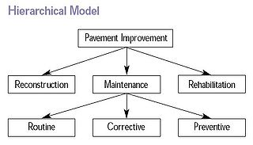
Hijerarhijski model baze podataka
60-tih g. 20 v – IBM
struktura stabla
svaki čvor roditelj može da ima više čvorova-dece; svaki čvor-dete ima samo jednog čvor-roditelja

Slide 13
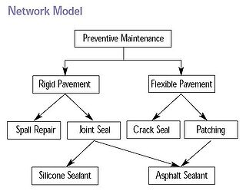
Mrežni model baza podataka
70-tih g. 20v
struktura grafikona
čvorovi – objekti
grane – veze među objektima
Višestruko nasleđivanje
Prirodnije modeliranje nego kod hijerarhijskog modela

Slide 14
Relacioni model baza podataka
Pojava 70-tih, korišćenje 80-tih g.
zasniva se na relacionoj algebri
uvođenje jasne granice između logičkih i fizičkih aspekata BP
strukturna jednostavnost
deklarativan jezik za definisanje i korišćenje BP

Slide 15
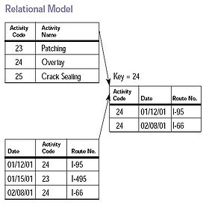
Relacioni model baza podataka
Sve se predstavlja tabelama (relacijama) – tipovi objekata i veze
Kolone – atributi objekta
Vrste – pojavljivanje objekta, tj veza
Redosled kolona i redova ne utiče na informacioni sadržaj tabele

Slide 16
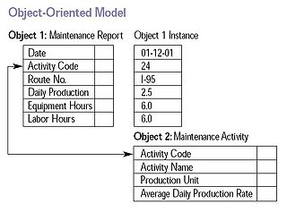
Objektni model baza podataka – Objektno orijentisan podatak (OOP)
80-tih g – ideje; 90-tih u upotrebi
podaci se opisuju kroz objekte
u objektu se definiše njegovo ponašanje

Slide 17
Osnovni pojmovi relacionih baza podataka
Jedna ili više tabela
Tabela је оsnovna jedinica za оrganizovano čuvanje podataka u relacionoj bazi podataka
Upisuju podaci o subjektima ili objektima koji imaju slična svojstva kojima se opisuju
Оpis сsubjekta ili objekta se vrši navođenjem odgovarajućih svojstava/atributa

Slide 18
Osnovni pojmovi relacionih baza podataka
Atributi se prikazuju u kolonama tabele
U bazama podataka ove kolone se nazivaju polja. Polje (Field) је podatak kojim se opisuje određeno svojstvo/atribut subjekta ili objekta upisanih u tabeli podataka
Slog (Record) u tabeli baze podataka jeste jedan red u koji se pisuju svojstva/atributi jednog subjekta ili objekta

Slide 19
Osobine tabele u relacionom modelu BP
Svi slogovi (svaki red) imaju ista polja koja se u svakom slogu ponavljaju u istom redosledu.
Polja (kolone) imaju svoj naziv (npr. ime, prezime, adresa i sl)
Podaci jednog polja (kolone) moraju biti istog tipa (numerički, tekstualni, datumski i sl)
Svaki red se razlikuje od ostalih redova. Ne mogu se u tabeli naći dva ili više reda koji imaju iste vrednosti za svaki atribut. Ovo je suština relacionog modela BP
Redosled redova i kolona ne utiče na informacioni sadržaj tabele
Domen je skup vrednosti iz kojih podaci uzimaju vrednost: to su moguće vrednosti podataka u jednom polju (koloni)

Slide 20
Pojam ključa BP, šema relacione BP

Slide 21
Pojam ključa BP
Primarni ključ:
Identifikator tabele
Glavni atribut jednog reda
Može biti prost (čini ga jedan atribut) ili složen (više atributa)
JMBG, indeks studenta, broj registracije za automobil

Slide 22
Pojam ključa BP
Sekundarni ključ - index:
Pokazuje u kom poretku možemo pregledati podatke iz tabele
Omogućava brže pronalaženje i sortiranje podataka

Slide 23
Šema relacione BP
Predstavlja konačni skup atributa i njihovih ograničenja
Nazivi atributa moraju biti različiti – unikatni
Redosled atributa nije bitan
Šema relacije mora da sadrži barem jedan atribut

Slide 24
Šema relacione BP

Slide 25
Planiranje jednostavnih baza podataka

Slide 26
Planiranje jednostavih baza podataka
Ideja
Grubi plan baze podataka (skica na papiru)
Dorada plana, ubacivanje ključeva, veza
Grafičko okruženje za unos podataka

Slide 27
Planiranje jednostavih baza podataka
Saznati koji se podaci smeštaju u bazu
Organizovati podatke unutar sistema
Napraviti spisak polja za unos podataka
Povezati podatke u celine (napraviti tabelu)
Povezati tabele (relacije)

Slide 28
Planiranje jednostavih baza podataka
Svako polje u tabeli mora da ima ime
Ime polja definiše namenu
Ime treba da bude što kraće, a opet razgovetno
Svako polje ima svoj tip
Tip polja je podatak koji se unosi

Slide 29
Tipovi podataka
Text - alfanumerički znaci (najviše 255)
Memo - alfanumerički znaci (najviše 64.000)
Number - brojne vrednosti raznih formata
Date/Time - datum, vreme
Currency - valuta
Auto Number - automatski brojač
Yes/No - Logička vrednost
OLE Object – Objekat uvezen iz drugih aplikacija
Hyperlink – veza ka nekom drugom programu, web strani, e-mail adresi

Slide 30
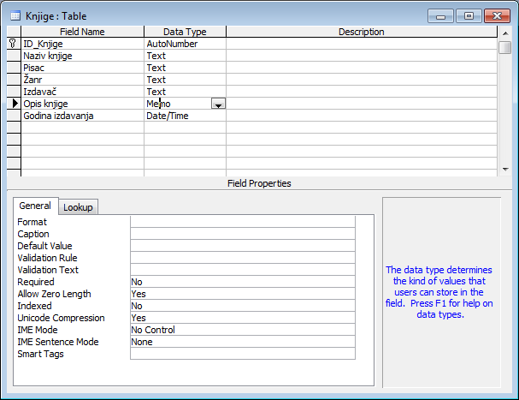
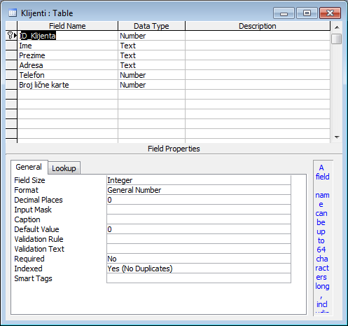
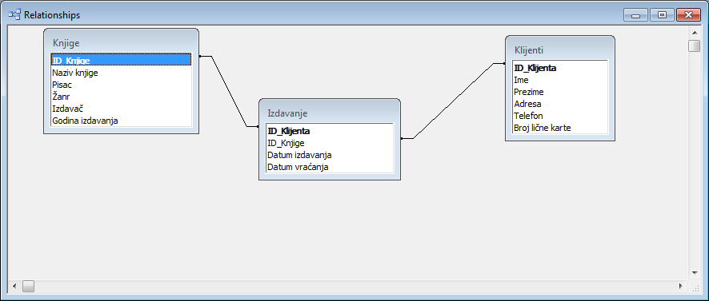
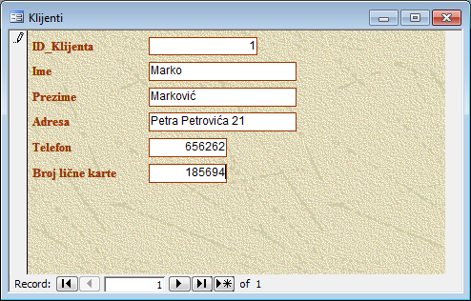
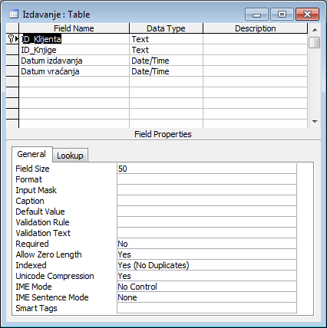
Planiranje jednostavih baza podataka

Slide 31
Kreiranje tabela, izbor tipa podataka, postavljanje primarnog ključa

Slide 32
Kreiranje tabela
Korišćenjem opcije “Design View”
Korišćenjem opcije čarobrnjaka “Wizard”
Manualnim unosom podataka

Slide 33
Kreiranje tabela
Svako polje ima jedinstveno (unikatno) ime
Svako polje je određenog tipa
Sve promene koje se naprave u jednoj tabeli se automatski menjaju na svim mestima sa kojima je ta tabela povezana (obrasci, upiti, izveštaji)

Slide 34
Kreiranje tabela, izbor tipa podataka, postavljanje primarnog ključa

Slide 35
Kreiranje tabela
Svako polje ima jedinstveno (unikatno) ime
Svako polje je određenog tipa
Sve promene koje se naprave u jednoj tabeli se automatski menjaju na svim mestima sa kojima je ta tabela povezana (obrasci, upiti, izveštaji)

Slide 36
Kreiranje upita (query)

Slide 37
Kreiranje upita
Upit (query) se koristi za selekciju podata iz jedne ili više tabela
Upit preuzima podatke iz jedne ili više tabela, a zatim učitava skup rezultata u jednu virtuelnu tabelu koju možemo čuvati u istoj ili nekoj drugoj BP

Slide 38
Kreiranje upita
Upit postavlja pitanje BP, npr: Kolika su prosečna primanja radnika za ovu godinu, Prikaži mi imena i prezimena i neto iznos plata radnika čija su primanja u prethodnom mesecu bila manja od 25.000 din itd

Slide 39
Kreiranje upita
Upit postavlja pitanje BP, npr:
Kolika su prosečna primanja radnika za ovu godinu,
Prikaži mi imena i prezimena i neto iznos plata radnika čija su primanja u prethodnom mesecu bila manja od 25.000 din itd

Slide 40
Kreiranje upita
Upit može da bude jednostavno pitanje o podacima koji su svi u jednoj tabeli , ili složeno pitanje koje se odnosi na podatke razmeštene u više tabela
Pored polja koja se izvlače iz tabela, upit može da sadrži polja izračunavanja koja transformišu podatke - npr: porez iznosa računa ili izvedu analizu nad grupom podataka koje smo izvukli iz drugih tabela

Slide 41
Kreiranje obrazaca (form)

Slide 42
Kreiranje obrazaca
Obrazci (forme) služe za unos, prikaz, pretraživanje i ažuriranje podataka
Omogućavaju efektniji i komforniji unos, proveru i ažuriranje podataka u odnosu na tabele
Olakšavaju unos operaterima

Slide 43
Kreiranje obrazaca
Postoji više vrsta obrazaca
Pojedinačna forma (Signle form)
Tabelarni obzazac (Continous forms)
Tabelarni prikaz (Data sheet)
Obrazac iz izvedene tabele (Pivot table)
Obrazac za prikazivanje grafikona (Pivot chart)
Obrazac sa podobrascem (Form with subform)

Slide 44
Makroi i moduli

Slide 45
Makroi (macro)
Olakšavaju pravljenje BP osobama koje nisu stručne u programiranju
Omogućavaju automatsko obavljanje niza komandi (određenim redosledom)
Makroe pokrećemo iz obrazaca (formi)
Automatski otvaraju obrazce, štampaju nalepnice sa unapred definisanim podatcima, obrađuju porudžbine itd

Slide 46
Moduli
Služe za skladištenje procedura i funkcija pisanih od strane korisnika
Moduli se mogu pozivati iz menija, obrazaca (formi) ili iz macro-a
Programski kod za module se piše u VBA (Visual Basic for Aplications)
Omogućavaju pravljenje posebnog prozora za BP sa sopstevnim menijima, linijama alata i ostalim osobinama

